Slide 1
Testowanie oprogramowania
Justyna Krakowska
8 listopada 2026

Slide 2
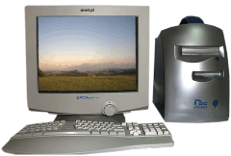
O czym będzie mowa?
Błędy oprogramowania
Ogólne prawdy o testowaniu
Testowanie a jakość
Metody testowania
Testowanie statyczne i dynamiczne
Testowanie pozytywne i negatywne
Proces testowania
Test kodu
Inne elementy testowania
Czym wesprzeć proces testowania
Narzędzia do testów

Slide 3
Wprowadzenie
Czym jest błąd oprogramowania?
Standard BS 7295-1 tak opisuje poszczególne znaczenia:
Error (pomyłka) - oznacza przyczynę powstania błędu w kodzie;
Fault (błąd) - sam fizyczny błąd;
Failure (awaria) - produkowanie fałszywych wyników;
Ciekawostka:
Często błąd określa się mianem „bug”, czyli owad. Historia tego określenia wywodzi się z 1947 roku, kiedy to komputery były ogromnymi maszynami wielkości całego pomieszczenia. Takim komputerem był m.in. Mark II którego pierwsze uruchomienie nie powiodło się z powodu ćmy wciśniętej między dwa przekaźniki głęboko we wnętrzu komputera.

Slide 4
Błąd oprogramowania występuje, gdy:
Oprogramowanie nie wykonuje czegoś, co według specyfikacji powinno wykonywać.
Oprogramowanie robi coś, czego według specyfikacji nie powinno robić.
Oprogramowanie wykonuje coś, o czym specyfikacja w ogóle nie wspomina.
Oprogramowanie nie wykonuje czegoś, o czym specyfikacja wprawdzie nie wspomina, ale powinna.
Oprogramowanie jest trudne do zrozumienia, trudne do użycia, powolne albo - zdaniem testera - będzie w oczach użytkownika po prostu nieprawidłowe.

Slide 5
Przykłady błędów oprogramowania:
Ok. 1974 - błąd roku 2000-ego - ograniczona pamięć wymusiła oszczędności w postaci pokazywania daty jako dwóch cyfr od końca.
1994 - gra „Król lew” - program działał poprawnie tylko w kilku mało popularnych systemach;
1994 - błąd dzielenia zmiennoprzecinkowego w procesorze „Pentium”
- jeśli kalkulator w PC da w wyniku równania:
(4195835 / 3145727) * 3145727 - 4195835 inną liczbę niż 0 to jest błąd.
1991 - pocisk obrony przeciwrakietowej Patriot nie zdołał zniszczyć pocisku który zabił 28 żołnierzy w A. Saudyjskiej. Błąd zegara sprawiał, że po 14 godz. naprowadzanie nie było już dokładne.
1999 - lądownik NASA zniknął podczas podejścia do lądowania na powierzchni Marsa. Powodem było nieprzewidziane ustawienie wartości jednego bitu.

Slide 6
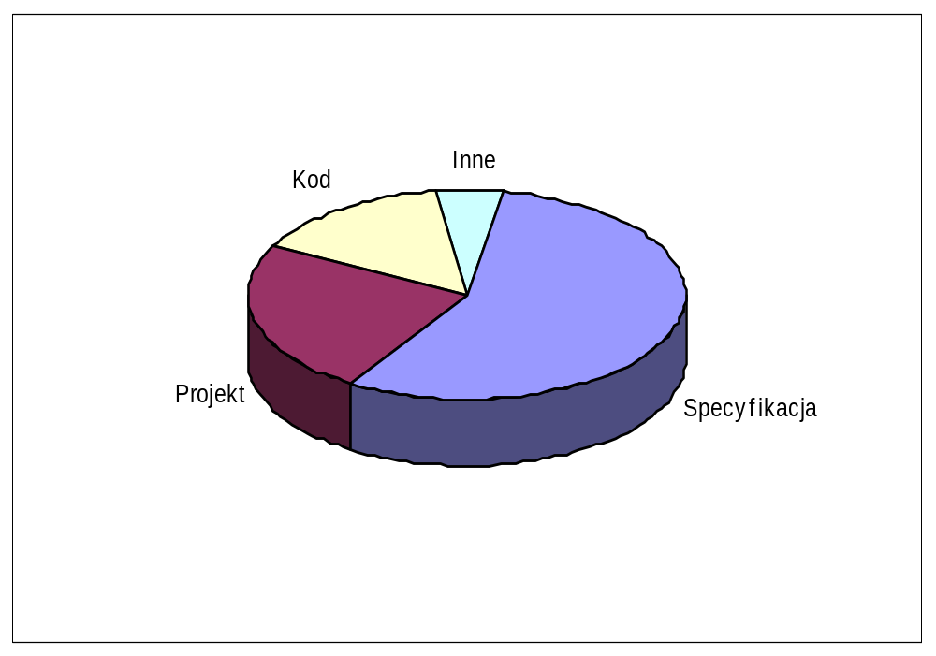
Skąd się biorą błędy?
Większość błędów, jakby się mogło wydawać, jest wynikiem pomyłek w programowaniu. Nic bardziej mylnego! Główną przyczyną powstawania błędów jest specyfikacja wymagań.
W wielu przypadkach:
nie jest sporządzana,
nie jest dostatecznie dokładna,
nieustannie jest zmieniana,
Nie jest wystarczająco znana wszystkim osobom w zespole.

Slide 7
Kolejnym ważnym źródłem powstawania błędów jest proces projektowania. Błędy w projekcie mogą powstać z tego samego powodu, co w specyfikacji wymagań: gdy robi się go zbyt pośpiesznie, gdy się zmienia lub nieprecyzyjnie przekazuje innym jego treść.
Błędy kodowania znane są doskonale wszystkim programistom. Ich przyczyny to zwykle: złożoność programu, kiepska dokumentacja, wymagania harmonogramu lub zwykłe pomyłki ( końcu jesteśmy tylko ludźmi!). Większość błędów w kodowaniu bierze się jednak z niejasności w specyfikacji.
Według starego angielskiego przysłowia:
„Czego nie da się powiedzieć, tego nie da się też zrobić”

Slide 8
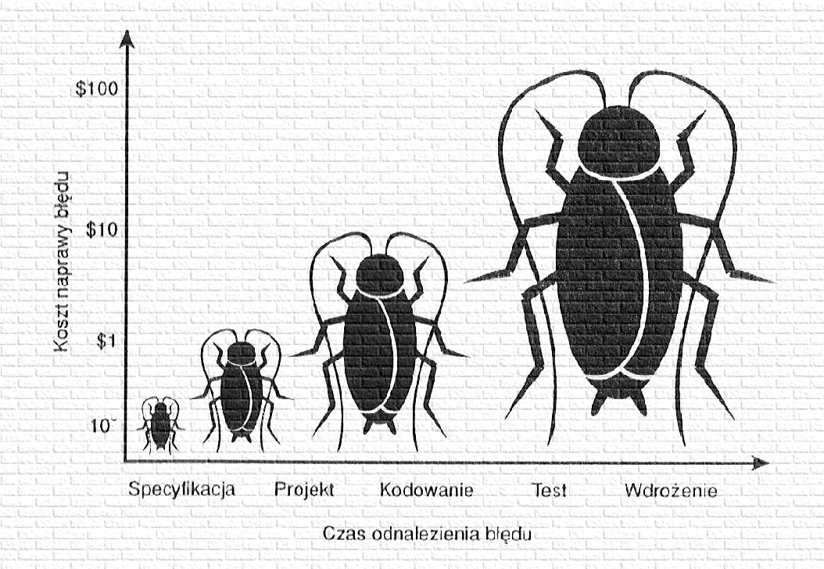
Warto zauważyć, że im później błąd zostanie wykryty tym większy jest jego koszt. We wczesnym etapie może być naprawiony niemal za darmo, w fazie testowania kosztuje to już o wiele więcej, znaleziony przez użytkownika może kosztować miliony.

Slide 9
Ogólne prawdy o testowaniu
Nie można stwierdzić, że program jest doskonały. Nawet w przypadku bardzo prostych programów liczba możliwych danych wejściowych i wyjściowych jest ogromna, istnieje zbyt wiele ścieżek prowadzących przez program a specyfikacja wymagań jest subiektywna (o błędzie często decyduje obserwator a nie autor).
Co zatem należy zrobić?
Podstawowa umiejętność, którą muszą opanować testerzy, to znaczne zmniejszenie olbrzymiego zbioru zadań testowych aby realnie móc je sprawdzić. Wiąże się to oczywiście z podjęciem sporego ryzyka, więc wybór ten musi być przemyślany.

Slide 10
Błędy chętnie pojawiają się w grupach. Jeśli znalazł się jeden, to zapewne inne znajdują się w pobliżu. Często długi czas testuje się bez skutku, w końcu znajduje się błąd oraz szereg następnych
Przyczyn jest wiele:
- programiści miewają gorsze dni,
- programiści często powtarzają ten sam błąd,
- niektóre błędy to czubek góry lodowej.
Ciekawostka:
W 1990 r. Boris Beizer określił techniki testowania oprogramowania mianem „paradoks pestycydów” jako że oprogramowanie uodparnia się na testy niczym owady na środki owadobójcze.

Slide 11
Niektóre błędy nie są naprawiane. Przyczyn może być wiele: brak czasu, sklasyfikowanie funkcji jako błędu, zbyt wielkie ryzyko próby naprawy, nieistotność błędu.
Niekiedy trudno stwierdzić czy znaleziony „błąd” jest faktycznie błędem. Jeśli w oprogramowaniu tkwi błąd, ale nikt go nigdy nie odkryje – ani programiści, ani testerzy, ani żaden klient – czy to jest błąd? Jednoznacznej odpowiedzi na to pytanie nie ma bo wszystko zależy od tego jakie są cele i wymagania danego zespołu projektowego.
Przykład (zagadka):
Dwie osoby testują program. Jedna twierdzi, że roi się on od błędów, druga zaś uważa że jest doskonały. Kiedy obie osoby mogą mieć rację?
Wówczas, gdy jedna z nich używała programu w sposób, który powodował dużo błędów, druga zaś – nie.

Slide 12
Testowanie, jakość, niezawodność..
Testerzy oprogramowania często popełniają błąd, utożsamiając jakość z niezawodnością. Mają poczucie, że testując program aż stanie się stabilny i niezawodny, przyczyniają się do powstania produktu wysokiej jakości. Niestety, nie zawsze jest to prawda. Niezawodność to tylko jeden z aspektów jakości*.
Testowanie i zapewnienie jakości (QA)
Celem testu oprogramowania jest znajdowanie błędów jak najwcześniej i zapewnienie, żeby zostały naprawione.
Celem zapewnienia jakości jest opracowanie i wdrożenie standardów oraz metod w celu udoskonalenia procesu wytwarzania i zapobieżenia błędów.
*Atrybutami jakości są także: wydajność, użyteczność, łatwość testowania, konfigurowalność, łatwość konserwacji i wiele innych.

Slide 13
Metody testowania
Techniki testowania dzielą się na dwie duże grupy, znane jako „test czarnej skrzynki” i „test szklanej skrzynki”.
Stosując metodę czarnej skrzynki tester wie jedynie co oprogramowanie ma zrobić – nie zagląda do „wnętrza skrzynki”, żeby zobaczyć jak to działa. Wprowadza się pewne dane wejściowe otrzymując coś na wyjściu. Nie wiadomo dlaczego tak jest tylko że tak jest.
Stosując technikę szklanej skrzynki tester ma dostęp do kodu programu i analizuje go w poszukiwaniu wskazówek, które pomogą w testowaniu. Na podstawie takiej analizy można określić jakie liczby z większym prawdopodobieństwem spowodują zły wynik i dostosować do tego swoje testowanie. Przy tej metodzie istnieje ryzyko stronniczości. Zbyt dokładne poznanie kodu może spowodować podświadome dostosowanie danych testowych tak aby uniknąć błędu.

Slide 14
Testowanie statyczne i dynamiczne
Testowanie statyczne dotyczy czegoś co nie jest wykonywane, np.: kodu lub specyfikacji weryfikowanych za pomocą analizy lub inspekcji.
Testowanie dynamiczne jest tym, co powszechnie uważa się za testowanie czyli wykonywaniem i używaniem programu.
Przykład:
Chcemy sprawdzić używany samochód przed jego kupnem. Zaglądanie pod maskę czy sprawdzanie lakieru to statyczne techniki testowania. Dynamicznym testowaniem będzie natomiast włączenie silnika i jazda próbna.
Uwaga:
Zwykle podział na techniki czarnej i szklanej skrzynki stosuje się wyłącznie wobec testowania dynamicznego. Wyjątek stanowi testowanie specyfikacji które jest statycznym testowaniem metodą czarnej skrzynki.

Slide 15
Testowanie pozytywne i negatywne
Testy pozytywne kontrolują jedynie czy oprogramowanie funkcjonuje poprawnie na minimalnym poziomie. Nie testuje się zbyt głęboko, stosuje się najbardziej oczywiste zadania testowe. Kiedy jest się już przekonanym, że oprogramowanie działa zgodnie ze specyfikacją w zwykłych warunkach, czas zastosować podstępne, przebiegłe i złe zadania aby zmusić ukryte błędy do ujawnienia się. Takie testowanie którego celem jest złamanie programu nazywane jest testowaniem negatywnym lub wymuszeniem awarii.
Co to jest klasa równoważności?
Najprościej mówiąc jest to zbiór zadań testowych, które testują to samo albo ujawniają ten sam błąd. Wybierając dane testowe należące do klasy równoważności warto wybierać wartości leżące na granicach gdyż można znaleźć w ten sposób więcej błędów.

Slide 16
Proces testowania
Jakie dane należy sprawdzać?
Źródłem błędów może być sytuacja kiedy program oczekuje danych wejściowych ale użytkownik nie wprowadza niczego, jedynie np.: naciska ENTER. W tej sytuacji powinien ukazać się komunikat o błędzie lub wartość domyślna. Taki przypadek powinien być umieszczony w osobnej klasie równoważności – sytuacji szczególnych. Kolejną klasę powinny tworzyć dane nieprawidłowe, błędne, mylne i śmieci, np.: litery zamiast liczb itp. Ostatnia klasa to dane prawidłowe.
Testowanie zmian stanów
Stan programu to jego aktualny stan lub tryb działania. np.: malowanie różnymi narzędziami w „Paint”. Tester musi przetestować wszystkie stany programu i przejścia między nimi. Na tej podstawie tworzona jest mapa przejść stanów.

Slide 17
Test kodu
Etapy testowania kodu:
Testowanie po kawałku podczas powstawania kodu. Testowanie na najniższym poziomie nazywane jest testowaniem jednostkowym, testowaniem komponentów albo testowaniem modułu.
Testowanie integracyjne ma miejsce po integracji grup modułów.
Testowanie systemu jest to test finalny po przyrostowym przetestowaniu mniejszych grup.
Pokrycie kodu
Jest to obserwacja fragmentów kodu przez które przechodzi program wykonując zadanie testowe. Wykorzystać można tu program śledzący (ang.debugger) lub analizator pokrycia kodu.

Slide 18
Co jeszcze należy przetestować?
Konfiguracja. Aby sprawdzić czy ma się do czynienia z błędem konfiguracji należy przetestować system na innym komputerze.
Kompatybilność. Sprawdza się czy oprogramowanie współpracuje poprawnie z innymi programami.
Różne wersje językowe. Tłumaczenie w każdym języku musi być sensowne i zrozumiałe.
Łatwość korzystania. Nawet złożony program nie powinien być zbyt skomplikowany w obsłudze.
Dokumentacja. Instrukcje obsługi oraz wszelkiego rodzaju pomoce powinny ułatwiać pracę z programem.

Slide 19
Czym wesprzeć testowanie
Przy testowaniu oprogramowania często koniecznością staje się wielokrotne powtarzanie danego testu aby sprawdzić czy znalezione wcześniej błędy faktycznie zostały naprawione. Jest to tzw. testowanie regresywne. Ręczne wykonywanie tak ogromnej liczby zadań nie jest możliwe i mija się z celem. Dlatego tak ważne jest zastosowanie automatyzacji, która może skrócić ten czas nawet 1000 razy. Ważny jest też odpowiedni dobór narzędzi do testowania programu.

Slide 20
Narzędzia do testów
Niektóre narzędzia do testowania:
Analizatory i monitory to narzędzia pozwalające obserwować szczegóły działania programu, których nie da się zobaczyć gołym okiem. Przykładem jest analizator pokrycia testowego.
Sterowniki to narzędzia stosowane do sterowania i kontrolowania testowanego oprogramowania. Przykładem jest plik wsadowy będący prostą listą sekwencyjnie wykonywanych komend.
Namiastki przyjmują i odpowiadają na dane, wysłane przez testowane oprogramowanie.
Narzędzia do testowania przeciążającego i na obciążenie. Przykładowo testowany procesor tekstu działa poprawnie kiedy jest jedyną działającą w systemie w danej chwili aplikacją, z dostępem do całej pamięci i przestrzeni na dysku.
Generatory zaburzeń i szumu działają podobnie do narzędzi obciążających ale w sposób losowy.

Slide 21
Narzędzia do testu- przykłady
Przykłady użytecznych narzędzi do testów integracyjnych i jednostkowych:
JUnit
http://www.junit.org Narzędzie do testowania oprogramowania pisanego w Javie.
HttpUnit http://httpunit.sourceforge.net
Grinder http://grinder.sourceforge.net

Slide 22
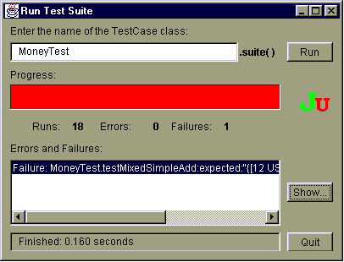
Przykłady testów na podstawie JUnit
Przykład znalezienia błędów podczas testowania:

Slide 23
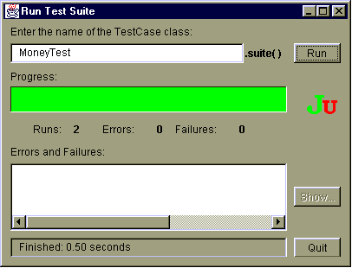
JUnit po wykonaniu testów zakończonych sukcesem:

Slide 24
Dodatkowe informacje
Ciekawostka:
Istnieją różne rodzaje automatyzacji testu. Jednym z nich jest tzw. „testująca małpa”, której celem jest symulowanie tego, co z programem mogą zrobić użytkownicy. Inaczej można to nazwać testowaniem na „chybił-trafił’. Są różne rodzaje takich „małp ”-głupie, półgłupie i bystre w zależności od stopnia wiedzy o programie.
Co jeszcze warto wiedzieć?
Do testowania programu warto zatrudnić więcej niż jedną osobę gdyż zwiększa się prawdopodobieństwo wykrycia poważniejszych błędów. Często przeprowadza się tzw. „testowanie beta” które polega na tym, że oprogramowanie jest testowane przez potencjalnych klientów.
Należy sporządzić harmonogram testów a ich wykonaniu napisać raport.

Slide 25
Źródła
Wykorzystane informacje zostały zaczerpnięte z:
Książki Ron’a Patton’a pt.: „Testowanie oprogramowania”
Stron WWW:
http://cieslakd.webpark.pl/AutomatyzacjaTestowania.html
http://www.bsc.com.pl/tech/testowanie_modulow3.shtml

